Slide 1
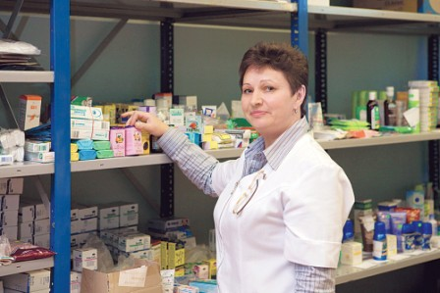
Как выбрать профессию?
Провизор
Выполнила:
Пудло Полина, 11 класс

Slide 2
Перспективные задачи на ближайшие два года:
Сдача экзаменов в форме ЕГЭ по выбранным предметам: Химия, Биология, Русский Язык, Математика
Выбор университета для поступления
В зависимости от выбранного ВУЗа либо поступление в университет в родном городе, либо в другом городе России
Получение образования по специальности «Провизор». Срок обучения – 5 лет.
При возможности, одновременно с учебой – подработка, необходимая для обеспечения себя средствами для проживания

Slide 3
Провизор – знаток лекарств.
Лекарства не только лечат, но и калечат — это знают все. Поэтому должны быть люди, которые в совершенстве знают, что и как действует на организм человека.

Slide 4
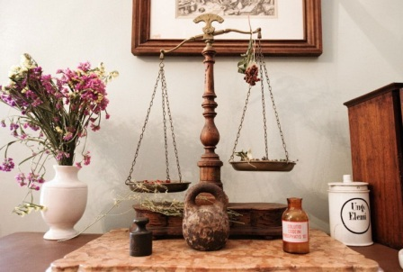
История профессии.
Люди с давних времён боролись с недугами посредством различных медицинских препаратов, трав и минералов. Со временем знание, как изготовить и для чего применять то или иное средство, сформировалось в отдельную отрасль медицины — фармацевтику. Это случилось в 1224 году, когда ряд Европейских монархов подписали документ, который разграничивал две специальности — врачей и аптекарей.

Slide 5
Значимость профессии
Необходимость такой профессии очень просто определить: лечиться от болезней нужно; значит, и аптеки тоже нужны; значит, и провизоры являются важным элементом общества. Средний гражданин нашей страны покупает лекарства хотя бы раз в два месяца, а есть такие люди, которые приобретают их каждый день.
Если бы отпуск медицинских
препаратов производился бесконтрольно,
то многих наших соотечественников уже
не было бы в живых.

Slide 6
Массовость и уникальность профессии
Аптеки находятся почти в каждом микрорайоне любого города и даже в посёлках. Само собой, опытный фармацевт сможет найти себе работу без особых трудностей.

Slide 7
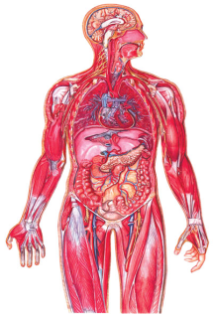
Качества провизора
склонность к изучению химии
склонность к изучению анатомии
быть внимательным
быть аккуратным
иметь организаторские способности
вежливо разговаривать с клиентами
постоянно повышать свой уровень
знаний

Slide 8
Требования к профессии
• высшее или среднее фармацевтическое образование • действующий сертификат специалиста и медицинская книжка • желательно наличие опыта работы в аптеке/аптечном пункте, навыки продаж • хорошее знание номенклатуры лекарственных препаратов • активность, стрессоустойчивость, неконфликтность

Slide 9
Обязанности
• продажа лекарственных препаратов • работа на кассовом аппарате • консультирование покупателей по ассортименту лекарственных средств и сопутствующих товаров • адекватный подбор замены отсутствующему в настоящий момент в продаже или дорогому для клиента лекарству • дополнительные обязанности: приём и выкладка товара, отслеживание остатков препарата на складе.

Slide 10
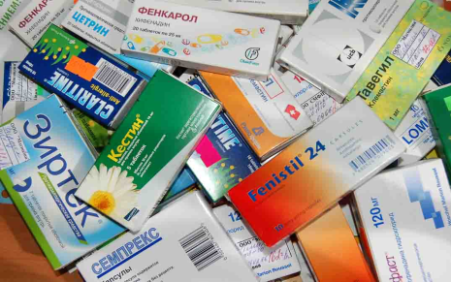
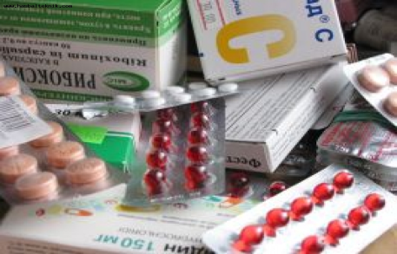
Риск профессии
Когда от тебя зависит здоровье и даже жизнь других людей, то риск очень высок. Хотя провизор и не назначает лекарства, но он отвечает за их качество. Более того, как руководитель провизор отвечает не только за свои ошибки, но и за ошибки своих подчинённых.

Slide 11
Выводы по исследованию профессии:
Данная профессия вызывает у меня большой интерес в связи с ее основой – химией. Я смогу реализовать себя в различных сферах, связанных с этой профессией . Провизоры всегда ценятся на рынке труда, и я всегда смогу устроиться на работу. Также меня привлекает высокая заработная плата и возможность работы по созданию новых лекарственных средств. Таким образом, я считаю, что верно выбрала свою будущую профессию.

Slide 12
Ранжирование жизненных ценностей

Slide 13
О чем стоит подумать при выборе такой профессии?
При выборе профессии провизора стоит учесть, что такая работа требует хорошей выносливости из-за больших психических и физических нагрузок. Ведь бывает, что рабочая смена длится 10-12 часов

Slide 14
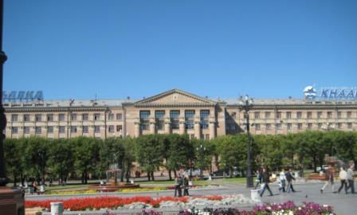
Где получить профессию
Чтобы работать по такой профессии нужно окончить университет или академию по специальности «Фармация». Разумеется, что провизором может стать не просто выпускник ВУЗа, а человек с опытом в аптечном деле.

Slide 15
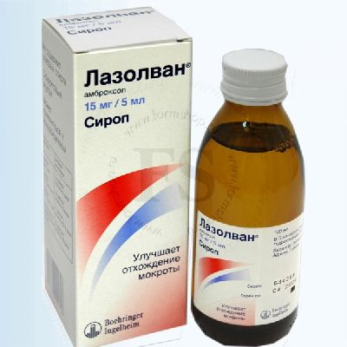
Сегодня фармацевтов и провизоров готовят во многих высших и средних учебных заведениях. Например
Владивостокский государственный медицинский университет
Дальневосточный государственный медицинский университет. г.Хабаровск
Санкт-Петербургская химико-фармацевтическая академия
Первый Московский
государственный
медицинский университет
имени И.М. Сеченова

Slide 16
Зарплата фармацевта в 2012 году
Средний размер зарплаты фармацевта: 28000 руб. Максимальная зарплата фармацевта: 50000 руб. Минимальная зарплата фармацевта: 9000 руб.

Slide 17
Личный профессиональный план
Поступление в университет для обучения по специальности «Провизор».
Обучения на Фармацевтическом факультете в течении 5 лет.
Устройство на работу.
При полноценном освоении специальности продвижение по службе, перемена места работы на более выгодное и интересное.

Slide 18
Экономический расчет стоимости обучения
Затраты при обучении: | Стоимость (руб./ месяц)
Обучение в ВУЗе (на платной основе) | 65000 (в год) ≈ 7200 в мес.
Проживание в общежитии | 1000
Приобретение необходимой литературы и принадлежностей для обучения | 500
Различные нужды личного характера (питание, проезд в общественном транспорте, предметы хоз. хар-ра и проч.) | 12000
Различные дополнительные занятия | 1000
Незапланированные затраты | 1500
Итого: | 23200

Slide 19
Заключение
Труд провизора – нелёгкий труд, а главное – необходимый: ведь медикаменты – это второй после продуктов питания товар, который перестают покупать в последнюю очередь, без которого нельзя обойтись. Эта работа очень интересна для меня, она предполагает хорошую заработную плату, очень престижна, также есть
хорошая возможность самореализации
и работы за рубежом.
Я хочу стать провизором.

Slide 20
Источники информации:
http://www.proforientator.ru/
http://flogia.ru/
http://www.kto-kem.ru/professiya/provizor/
Т. С. Сорокина
Медицинские профессии

